Slide 1
สถานการณ์ โรคติดต่อที่สำคัญ
ทีมตระหนักรู้สถานการณ์(SAT) สำนักงานสาธารณสุขจังหวัดยโสธร

Slide 2
สถานการณ์โรคมือเท้าปาก จ.ยโสธร 1 ม.ค. 60-28 ก.พ.60
ผู้ป่วย 126 ราย
อัตราป่วย 23.37 ต่อ ปชก.แสนคน
ไม่มีผู้เสียชีวิต
ส่วนใหญ่พบในเด็ก 2-5 ปี
ทีมตระหนักรู้สถานการณ์(SAT) สำนักงานสาธารณสุขจังหวัดยโสธร

Slide 3
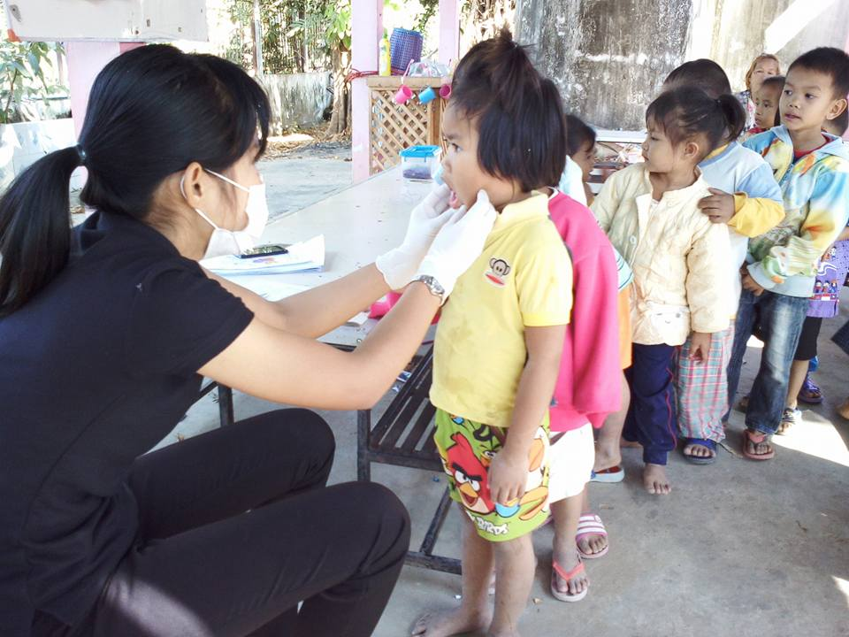
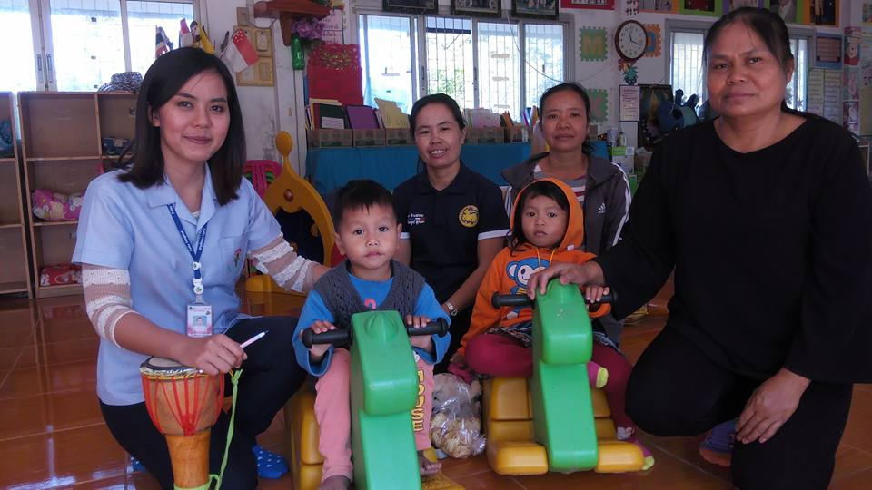
- ป่วยเป็นกลุ่มก้อนจำนวน 5 เหตุการณ์ (พบที่ อ.เมือง, กุดชุม, ป่าติ้ว, เลิงนกทา และไทยเจริญ) - ทั้งหมดพบการระบาดในศูนย์เด็กเล็ก - เชื้อที่มีการระบาดในพื้นที่ คือ 1) Coxsackie a 1 2) Enterovirus 71 - รอบสัปดาห์ที่ผ่านมาไม่มี Cluster
สถานการณ์โรคมือเท้าปาก จ.ยโสธร1 ม.ค. 60 - 28 ก.พ.60
ทีมตระหนักรู้สถานการณ์(SAT) สำนักงานสาธารณสุขจังหวัดยโสธร

Slide 4
สถานการณ์โรคไข้หวัดใหญ่ 1 ม.ค. 60 – 28 ก.พ.60
ระดับประเทศ
จำนวนทั้งสิ้น 8,976 ราย อัตราป่วย 13.72 ต่อประชากรแสนคน ไม่มีรายงานผู้ป่วยเสียชีวิต
จังหวัดยโสธร
จำนวนทั้งสิ้น 34 ราย อัตราป่วย 6.30 ต่อประชากรแสนคน ไม่มีรายงานผู้ป่วยเสียชีวิต
ผู้ป่วยส่วนใหญ่ อยู่ในกลุ่มอายุต่ำกว่า 10 ปี (ร้อยละ 45) รองลงมา อายุ 45-54 ปี (ร้อยละ 16)
จำนวนผู้ป่วยจำแนกรายสัปดาห์ จ.ยโสธร
ข้อมูลปี 2560 เทียบกับค่ามัธยฐาน 5 ปี ย้อนหลัง
ทีมตระหนักรู้สถานการณ์(SAT) สำนักงานสาธารณสุขจังหวัดยโสธร

Slide 5
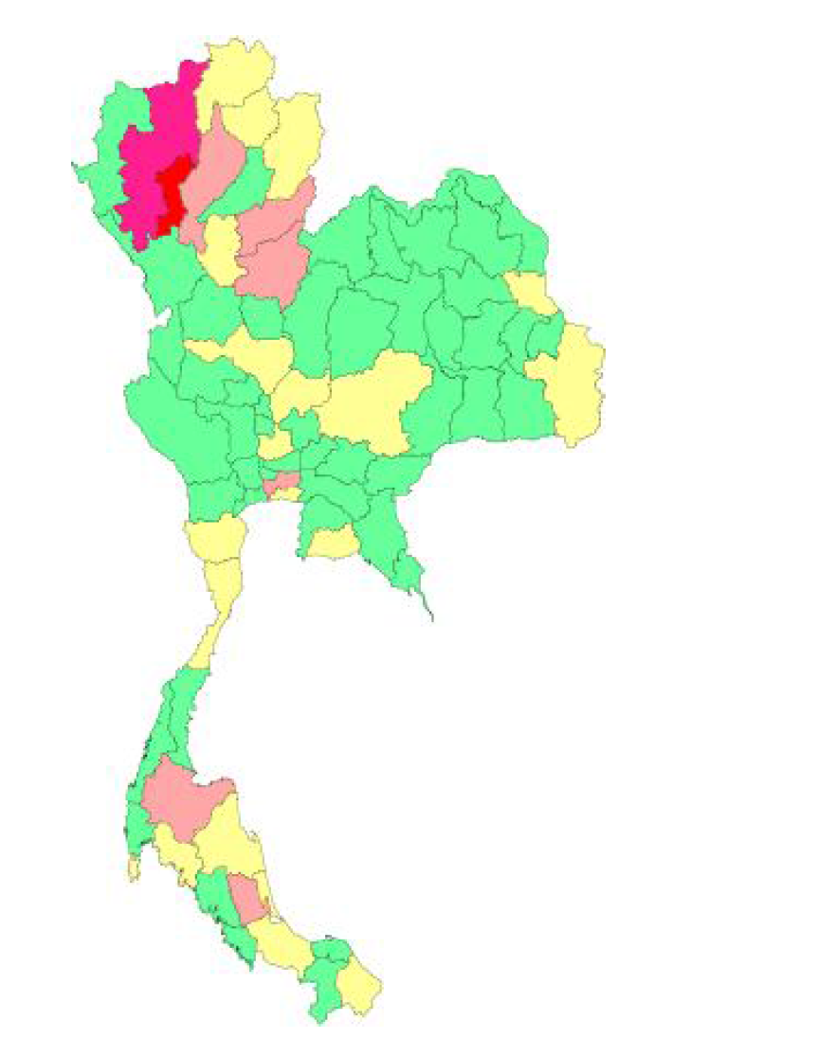
สัดส่วนผู้ป่วยอาการคล้ายไข้หวัดใหญ่(ILI) เปรียบเทียบกับอัตราป่วยด้วยโรคไข้หวัดใหญ่ 1 ม.ค. 60 – 28 ก.พ.60
ILI
อัตราป่วย
ทีมตระหนักรู้สถานการณ์(SAT) สำนักงานสาธารณสุขจังหวัดยโสธร

Slide 6
อัตราป่วยด้วยโรคไข้หวัดใหญ่ จ.ยโสธร 1 ม.ค. 60 – 28 ก.พ. 60
รายอำเภอ
รายตำบล
ทีมตระหนักรู้สถานการณ์(SAT) สำนักงานสาธารณสุขจังหวัดยโสธร

